Slide 1
Café vert
12/06/2024

Slide 2
Ce qui s’est passé au CONSEIL DE LABO du 31 mai 2024
Opérations spécifiques :
- financement par le labo d’environ 5k€ pour remplacer les lampes de la station d’étalonnage
Vélos :
- la direction va demander à la fac la mise à niveau de l’abris vélo existant
- pas de décision claire pour utiliser l’enceinte du tank azote devant le 121 ®
Missions :
- la direction faire une lettre de mécontentement vers les tutelles pour signifier la difficulté à réserver les trains à l'étranger + TER en France + difficultés des missions quand il y a cofinancement
- autoriser la 1ère classe en train pour les trajets longs (> 4heures) --> vérification auprès des tutelles avant accord
Autre :
- il y aura un point commission verte lors de la journée des nouveaux entrants et entrantes

Slide 3
Demandes OSUPS
- demande pour remplacer les lampes de la station déposée (5k€)
- arceaux vélos?
- autre?

Slide 4
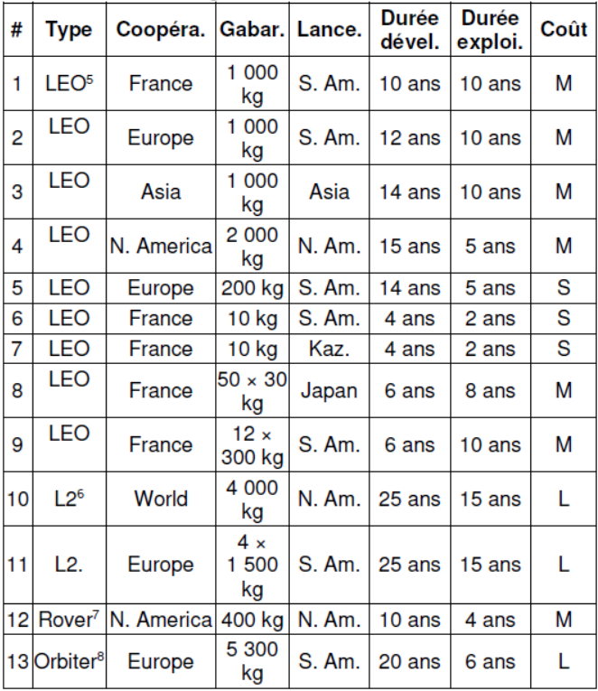
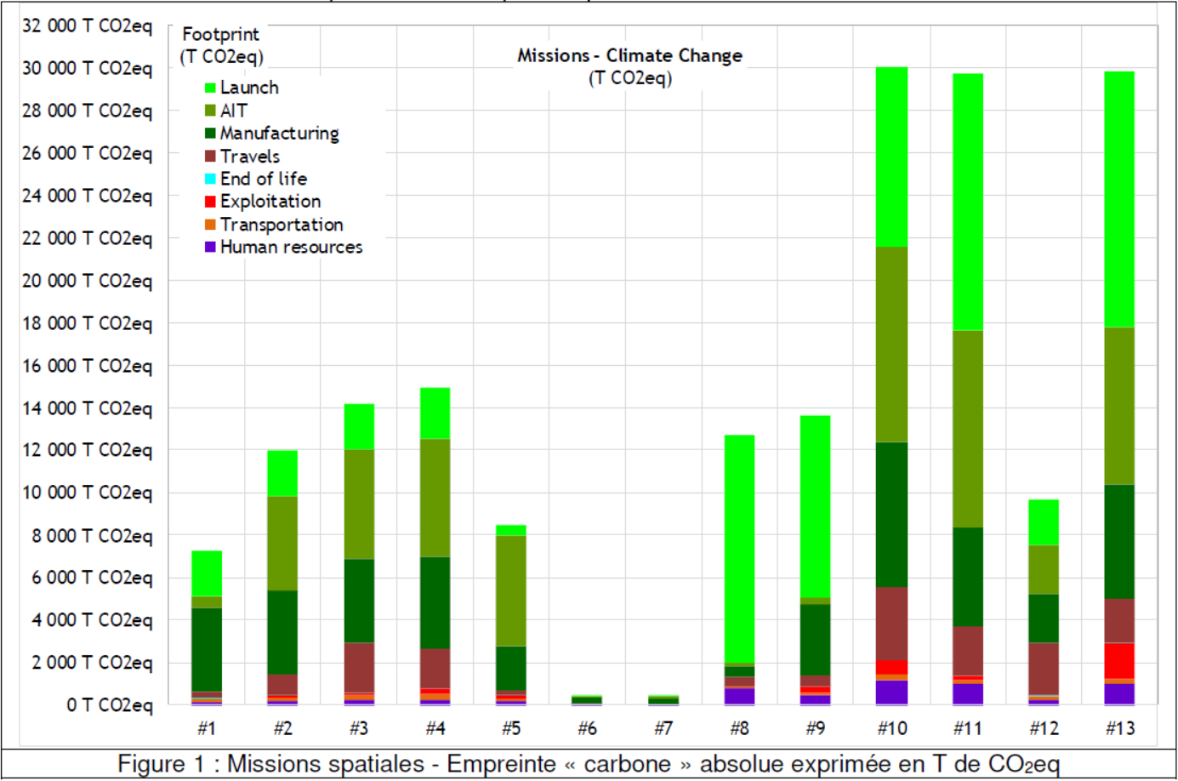
Les news de la prospective CNES
Un rapport est sorti lundi, diffusé hier sur Labo1.5!
Titre : Réduction de l’empreinte environnementale des activités scientifiques spatiales

Slide 5
Les news de la prospective CNES
Axes de réduction :
- quantifier et suivre les émissions de GES
- quantifier annuellement les émissions de GES prévisionnelles des dossiers de candidature aux appels à projet de recherche (APR), dès l’appel 2025
- analyses de cycle de vie de toutes les projets dans lesquels le CNES est impliqué
- évaluer les émissions des infrastructures sol
- financer les activités de recherches sur l’empreinte environnementale des activités spatiales (plusieurs propositions de thèses)
- mettre en place des budgets carbones ainsi qu’une trajectoire de réduction
- sensibiliser et former à la transition environnementale
- optimiser et mutualiser les besoins et les moyens
- limiter les sur-spécifications
- appliquer l’éco-conception, favoriser le recyclage et le réemploi
- ouvrir les demandes APR ainsi que les sujets de doctorat et post-doctorat à l’exploitation de données d’archives
- éviter les déplacements en avion non impérieux et de les remplacer par des déplacements en train ou une participation en distanciel
- encourager les missions ballons comme une alternative potentielle aux missions orbitales, notamment pour les démonstrateurs technologiques
- prioriser les besoins pour réduire les moyens

Slide 6
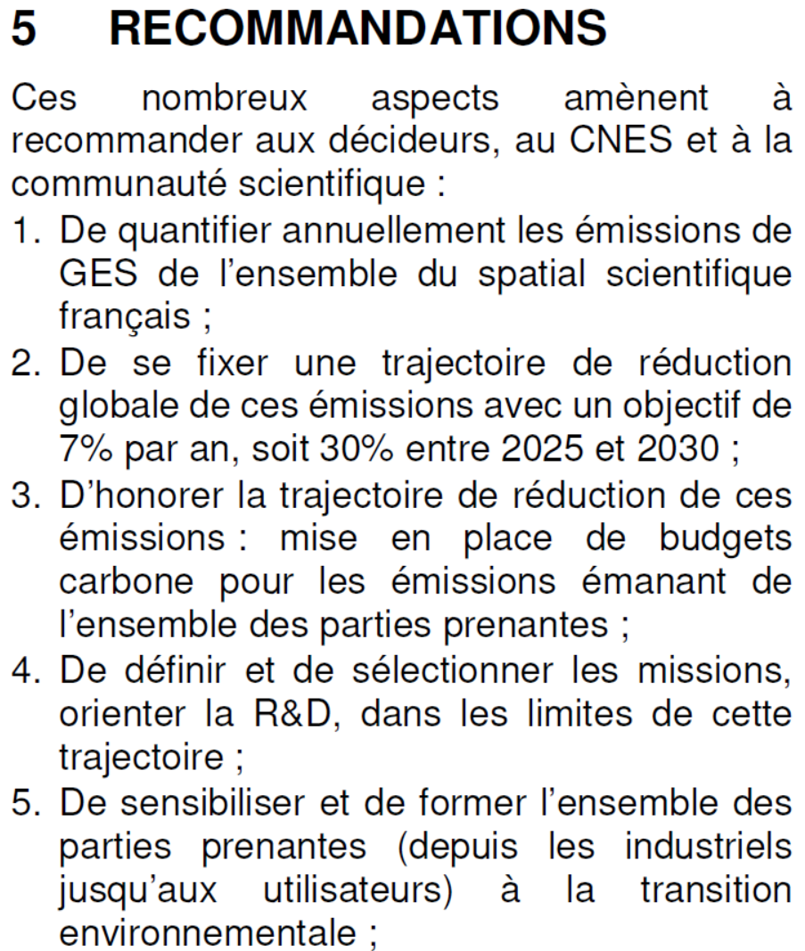
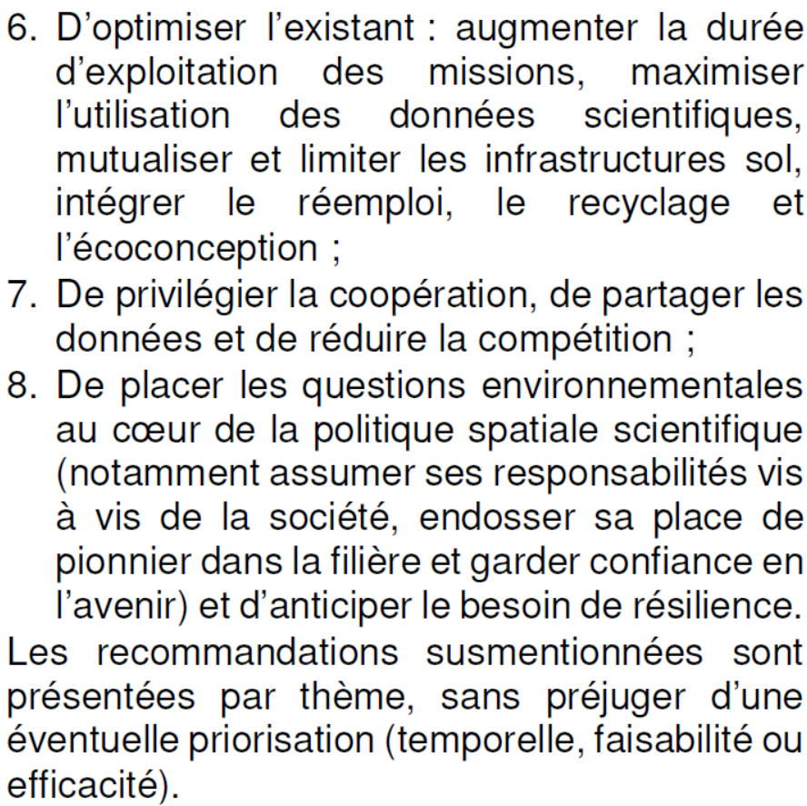
Les news de la prospective CNES

Slide 7
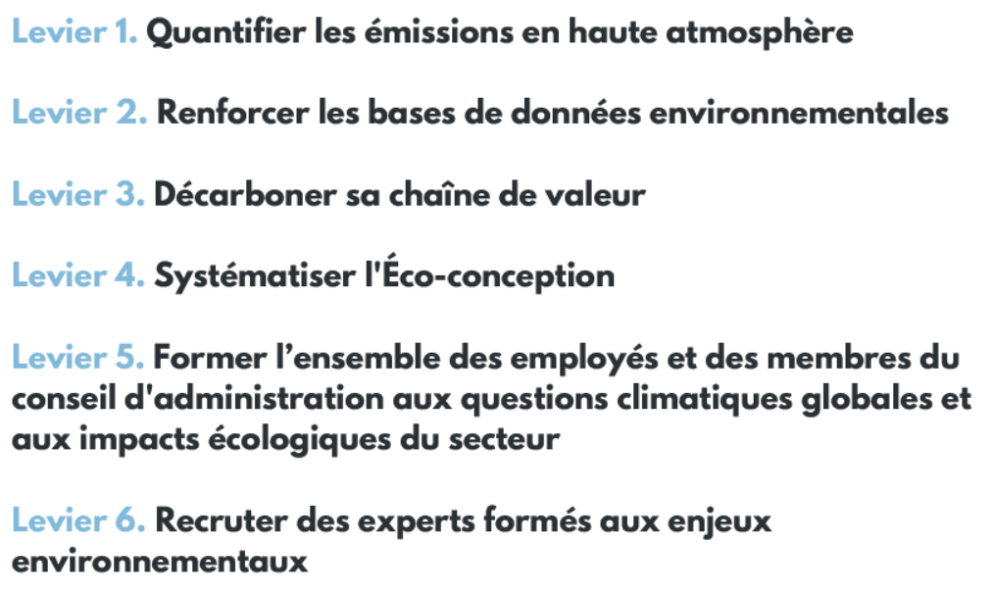
Pour un reveil ecologique – rapport sur le secteur spatial
3 axes majeurs :
- Améliorer notre connaissance de l’impact environnemental du spatial
- Renforcer la prise en compte de ces sujets dans la gouvernance des entreprises
- Orienter les financements et renforcer la règlementation pour choisir les projets au regard de leur intérêt sociétal

Slide 8
NOTES du café vert
Ecrire ici

